Slide 1
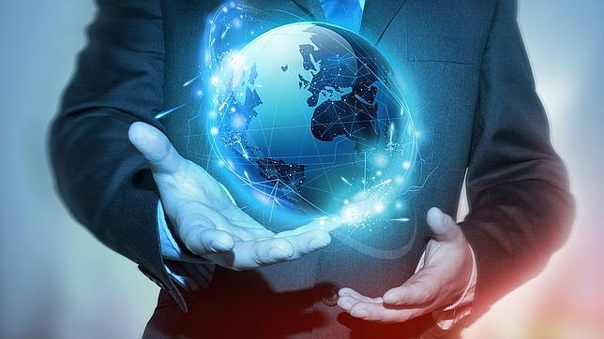
Predicciones científicas

Slide 2
“Popular Mechanics”, la famosa revista estadounidense de tecnología, ha realizado, con ayuda de sus lectores, un centenar de predicciones sobre cómo será el futuro en los próximos 110 años. Las predicciones, muy ambiciosas, abarcan distintos campos, desde la biología y la salud humanas hasta el hallazgo de la materia oscura, los viajes espaciales o el desarrollo increíble de la tecnología. Aquí se recogen algunas de ellas.

Slide 3
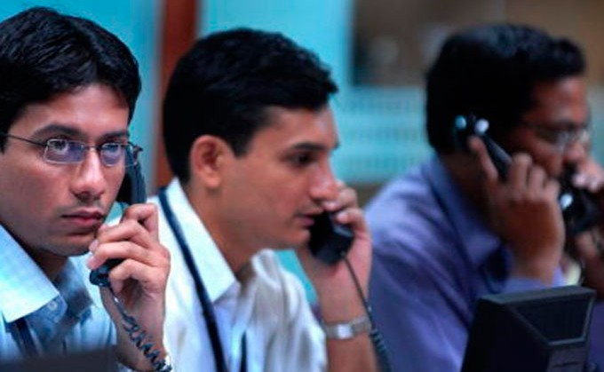
“Microsoft” y “Google” ya están perfeccionando la traducción instantánea para que haya menos obstáculos en la comunicación entre culturas o diferentes o países.

Slide 4
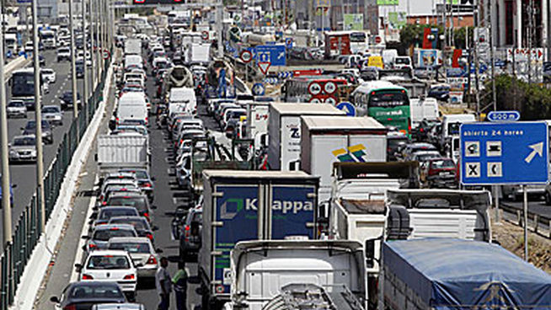
Sensores de tráfico, GPS y muchas otras herramientas conseguirán librarnos de caer en un atasco de tráfico. IBM ya ha conseguido hacerlo una hora antes de que se produzca.

Slide 5
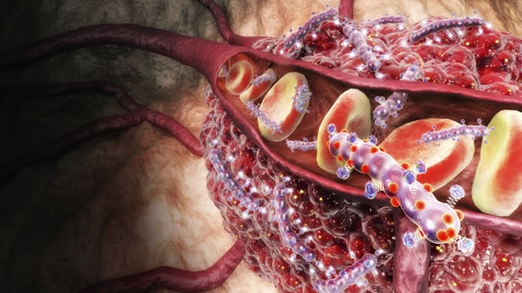
Con nanopartículas se crearán pequeñas dosis de cisplatino y docetaxel que irán directas a las células cancerosas, lo que reducirá el dolor y los efectos secundarios de la quimioterapia.

Slide 6
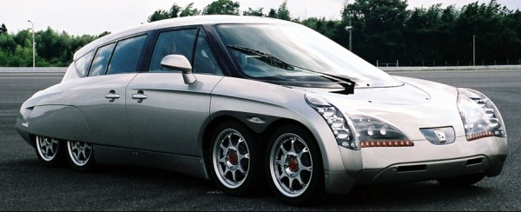
Los coches estarán realmente conectados al exterior permitiendo que se comuniquen con los semáforos para mejorar el tráfico y con otros vehículos para evitar accidentes. Incluso grabarán a los causantes de cualquier arañazo o daño en la carrocería.

Slide 7
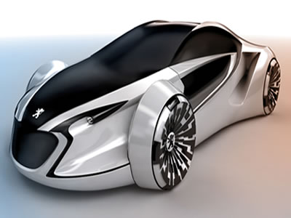
Los coches eléctricos alcanzarán altas velocidades, serán más autónomos y podrán circular como cualquier otro vehículo por una larga autopista.

Slide 8
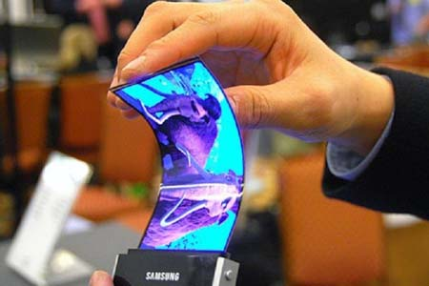
Los «Scrolls» sustituirán a las tabletas. Serán pantallas de plástico fino que actuarán como pantallas digitales en miniatura y podrán reproducir imágenes y texto.

Slide 9
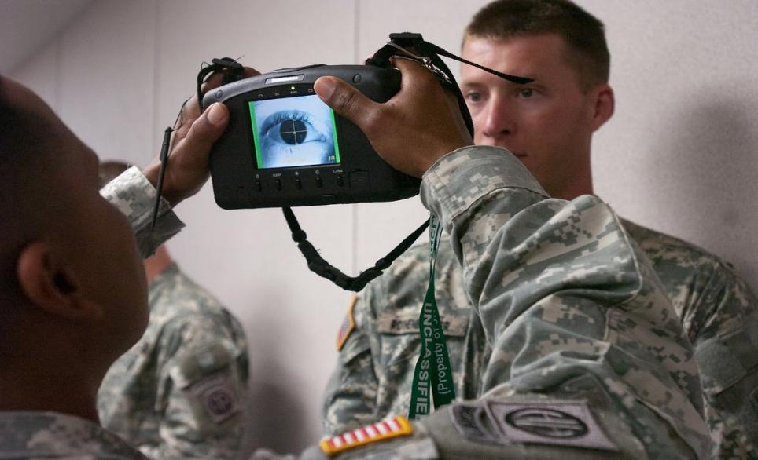
A través del uso del escaneo de retina, latidos de corazón, impresiones de voz, etc, las contraseñas tal y como las conocemos desaparecerán. Según IBM, esto ocurrirá en los próximos cinco años.

Slide 10
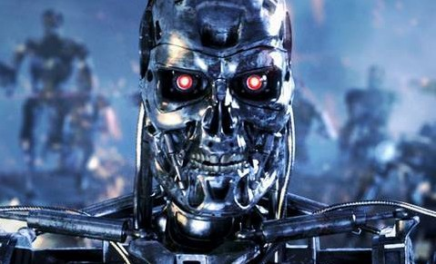
Las lentes de contacto darán la visión de «Terminator». Los primeros prototipos permitirán tener visión nocturna, hacer zoom y tener datos visibles en nuestro campo de visión.

Slide 11
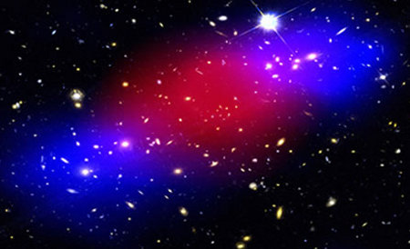
Los científicos descubrirán evidencia directa de materia oscura. Hoy creen que el 23% de la masa del universo está formada por dicha materia, pero no han sido capaces de atraparla todavía.

Slide 12
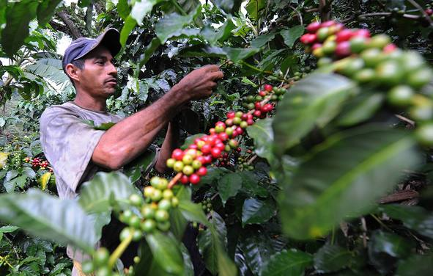
El café será descafeinado de cosecha; no harán falta procesos químicos. Tendremos plantas de café mutantes.

Slide 13
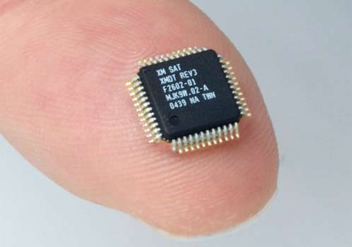
Los superordenadores tendrán el tamaño de un azucarillo. Lo permitirán nuevos chips y nanotecnología. No habrá cables ni producción de calor.

Slide 14
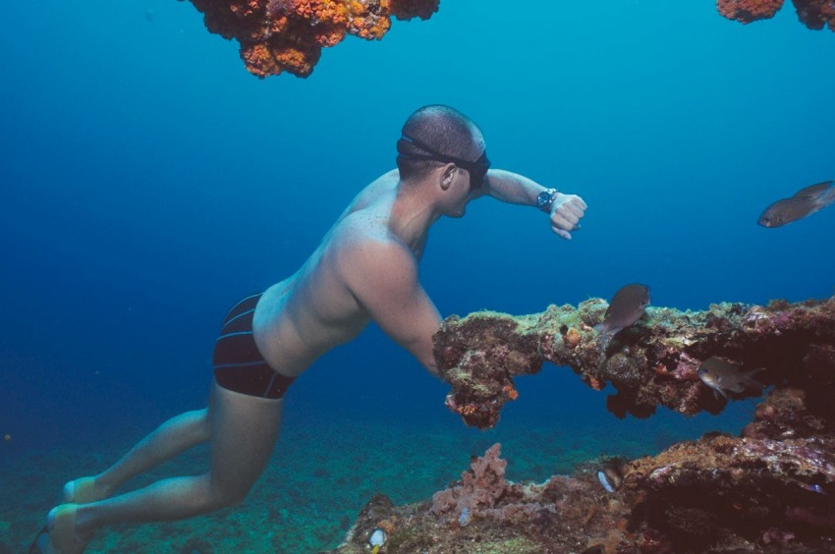
El hombre podrá aguantar la respiración durante cuatro horas gracias a los respirocitos, glóbulos rojos robóticos que pueden contener 200 veces más oxígeno que los naturales. Los estrenarán los Navy SEALs estadounidenses.

Slide 15

Unos130 millones de libros serán digitalizados. La biblioteca de la humanidad ocupará 124 discos de 3 terabytes.

Slide 16
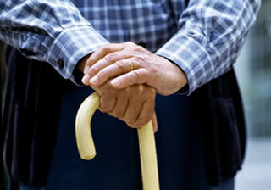
Los seres humanos vivirán hasta los 150 años. Los avances en salud, tecnología y medicina, y el desarrollo de la ciencia del genoma podrían hacer que nuestros descendientes cumpliesen esa edad.

Slide 17
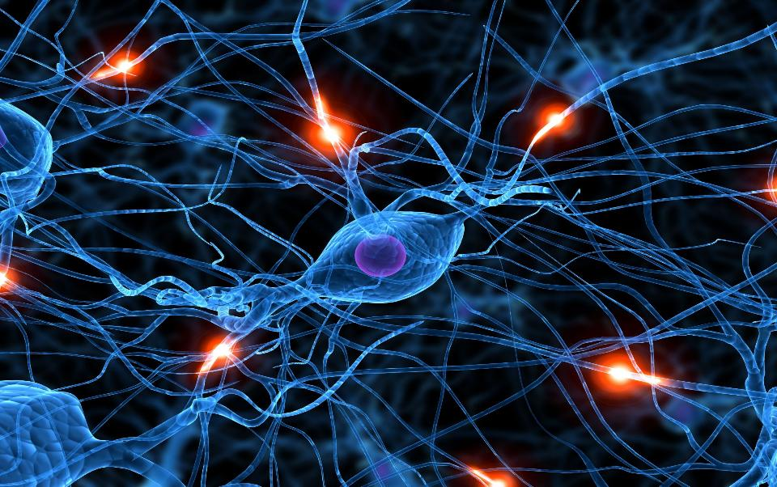
Los científicos mapearán un cuatrillón de conexiones entre las neuronas cerebrales. Esas conexiones tienen las respuestas sobre enfermedades mentales, el aprendizaje, etc. Sabremos casi todo sobre nosotros mismos.

Slide 18
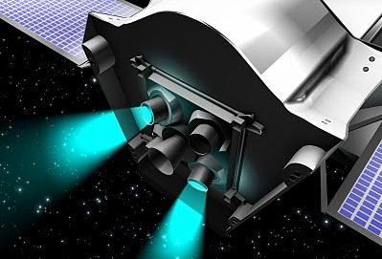
Se llegará hasta Alpha Centauri. Un motor de iones de gas de xenón acelerado por un campo eléctrico llegará hasta la estrella en un viaje de cuatro años a la velocidad de la luz.

Slide 19
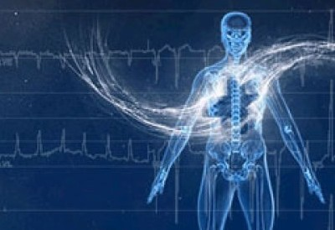
El cuerpo humano estará permanentemente monitorizado para controlar que todo funciona como es debido. Incluso unos chips en el estómago controlarán la dieta.

Slide 20
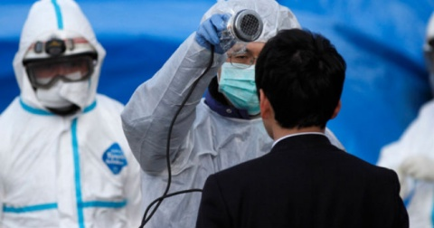
Los daños producidos por radiación se curarán con inyecciones. No solo será posible prevenir los daños a las células, sino facilitar la recuperación de masa ósea.

Slide 21
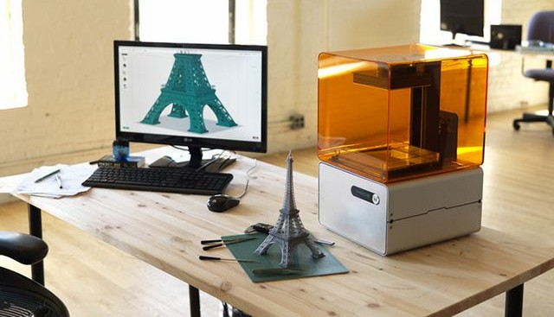
Cualquier objeto que se necesite podrá construirse con una impresora laser 3D. Los objetos serán esculpidos capa a capa a partir de bloques de plástico, titanio, etc.

Slide 22
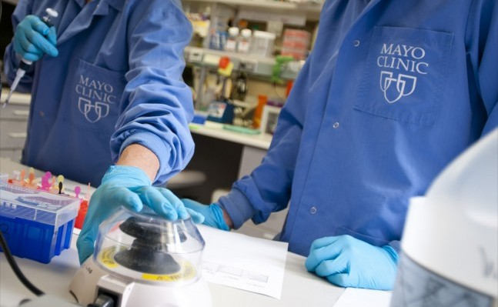
Los medicamentos se probarán en "chips orgánicos" que simularán el cuerpo humano, evitando el maltrato a animales y acelerando el desarrollo de los nuevos productos.

Slide 23
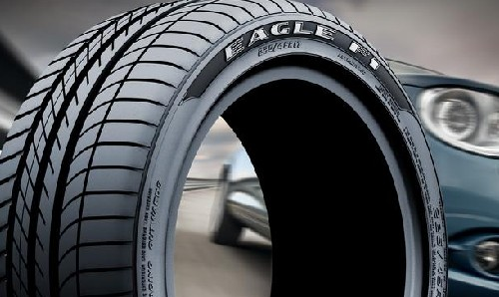
Los neumáticos se fabricarán a partir de bacterias. Los microbios E. coli producen bio-isopreno como material de desecho al metabolizar el azúcar de las plantas, siendo este un excelente y abundante producto para fabricar neumáticos.

Slide 24
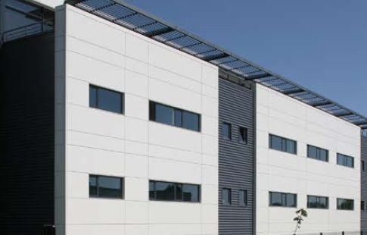
Se construirán edificios autolimpiables. Cuando una fachada recubierta de una piel de dióxido de titanio, desprenderá radicales libres que descompondrán la suciedad convirtiéndola en un nitrato inócuo que la lluvia disolverá.

Slide 25
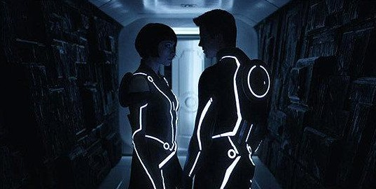
También la ropa se autolimpiará. Su recubrimiento con dioxide de titanio hará posible que la ropa se lave simplemente paseando con ella bajo el sol.

Slide 26
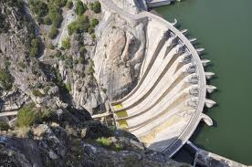
Los datos se medirán en zettabytes. Si cada byte fuese un grano de arena, un zettabyte contendría la suficiente como para construir 400 presas de Aldeadávila. En 2010, la información total producida en todo el planeta fue de 1 zettabyte.

Slide 27
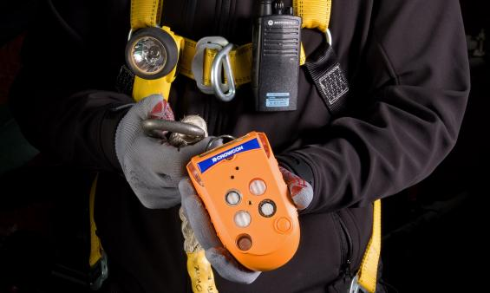
Se utilizarán “narices electrónicas” para localizar a las víctimas de catástrofes. Dispondrán de un conjunto de sensores para la detección rápida del dióxido de carbono, amonio y acetona que se desprendan de personas sepultadas bajo tierra.

Slide 28
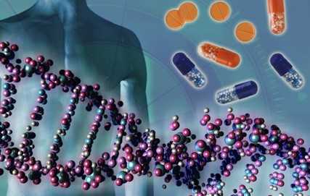
La posibilidad de secuenciar el genoma en tiempo real permitirá detectar al instante la mutación de un microbio, descubrir cómo se multiplica y detener su desarrollo antes de que se produzca una epidemia.

Slide 29
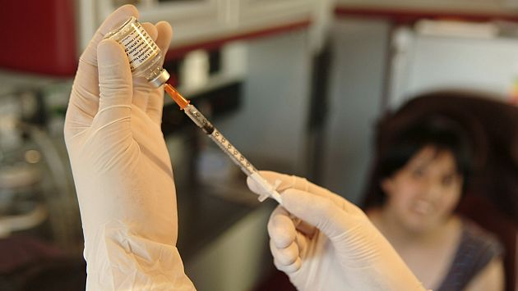
Las vacunas acabarán con la drogadicción incitando al organismo a producir anticuerpos que destruyan las moléculas de droga antes de que alcancen el cerebro.

Slide 30
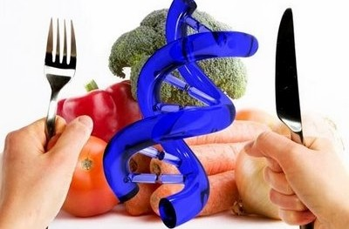
Los vegetarianos y los carnívoros compartirán los mismos alimentos sintéticos, sustitutos nutritivos, baratos y con igual aspecto y sabor que los naturales.

Slide 31
FIN

Slide 32



Accede a la sección que desees desde aquí:
Propia Creación
De la Red
Dedicatorias | Fechas Especiales | Graciosos
Historia y Arte | Lugares | Musicales
Naturaleza y Ciencias | Política | Reflexión
Religiosos | Románticos | Salud
Dedicatorias | Fechas Especiales | Graciosos
Historia y Arte | Lugares | Musicales
Naturaleza y Ciencias | Política | Reflexión
Religiosos | Románticos | Salud
Si deseas recibir pps periódicamente en tu correo electrónico subscríbete aquí:

